Slide 1
Améliorer l’application des consignes transmises en pré opératoire dans le cadre d’une prise en charge en UCA pédiatrique
Présentation des résultats d’une étude menée au CHU de Rennes dans l’Unité d’Anesthésie et de Chirurgie AMBULATOIRE Pédiatrique

Slide 2
Contexte de l’étude et Remerciements
Etude réalisée dans le cadre du projet recherche pilotée par l’école IADE CHU Rennes
100 parents étudiés sur 15 jours
Remerciements aux étudiants

Slide 3
constat
En pédiatrie, très peu d’études semblent avoir évalué le rôle, la méthode et la compréhension en matière d’information préopératoire auprès des parents.
Le ressenti des équipes paramédicales de l’unité de chirurgie pédiatrique: consignes données tout au long du parcours en UCA pédiatrique mais mal appliquées et redondantes:
Modalités chirurgie ambulatoire (accompagnant…)
Respect des consignes pré opératoires (douche préopératoire, jeûne…)
Respect des prescriptions antalgiques

Slide 4
conséquences
enfant non opéré
douleur au domicile
Insatisfaction des parents
Insatisfaction des soignants
Désorganisation du bloc (retards, annulations…)

Slide 5
Présentation de l’Etude réalisée en janvier 2019 au niveau de l’unité d’anesthésie et de chirurgie pédiatrique au CHU de Rennes avec des étudiants IADE.

Slide 6
objectifs
Primaire: Description et analyse de la mémorisation et compréhension
des informations écrites, orales, pré et postopératoire données aux parents
Secondaires:
Déterminer les facteurs influençant la compréhension et la mémorisation parentale
Alimenter et optimiser un nouvel outil interactif
Notes:
Périmètre de l’étude:
Etude sur 15 jours
100 familles
Questions ouvertes et fermées
Interrogatoire durant l’attente une fois l’enfant parti au bloc

Slide 7
Résultats et analyse
Connaissance & Application des consignes

Slide 10
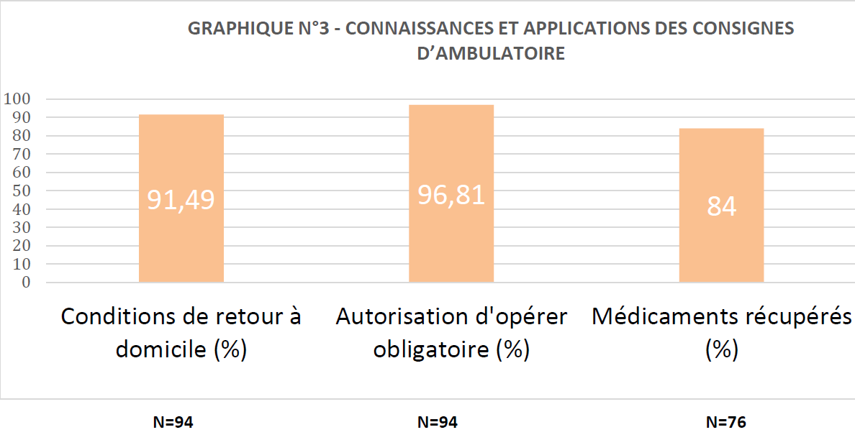

Slide 11
Satisfaction des parents en lien avec les informations reçues

Slide 12
Évaluation de la douleur à J+1
Notes:
Famille appelée le lendemain par les étudiants et vérification de l’application de l’analgésie, la PM et le souhait d’outils

Slide 13
UNE SOLUTION
Une application connectée

Slide 18
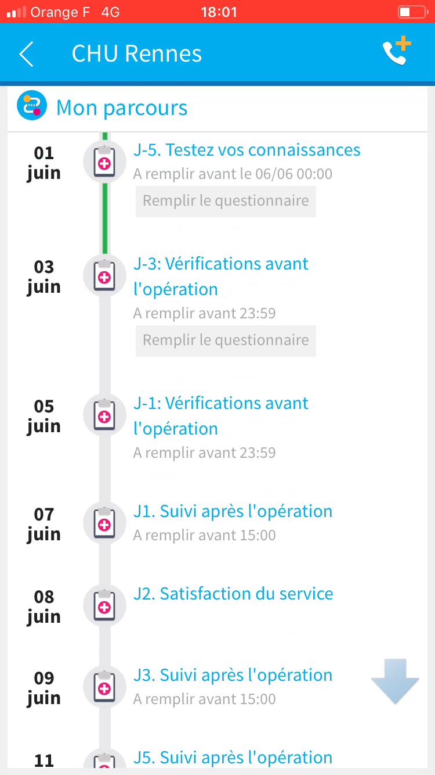
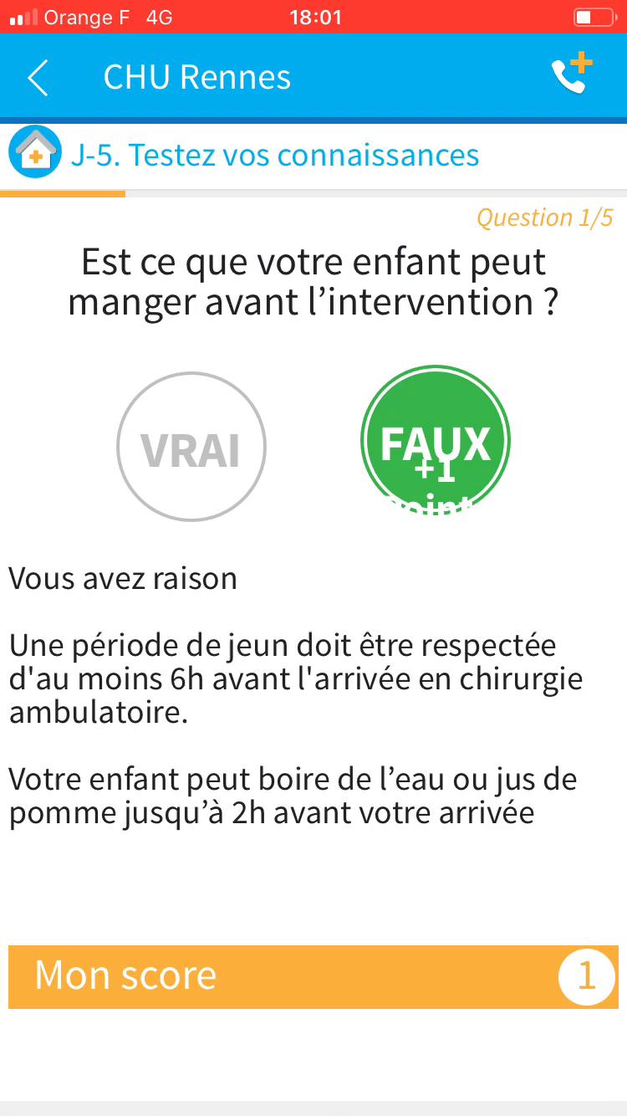
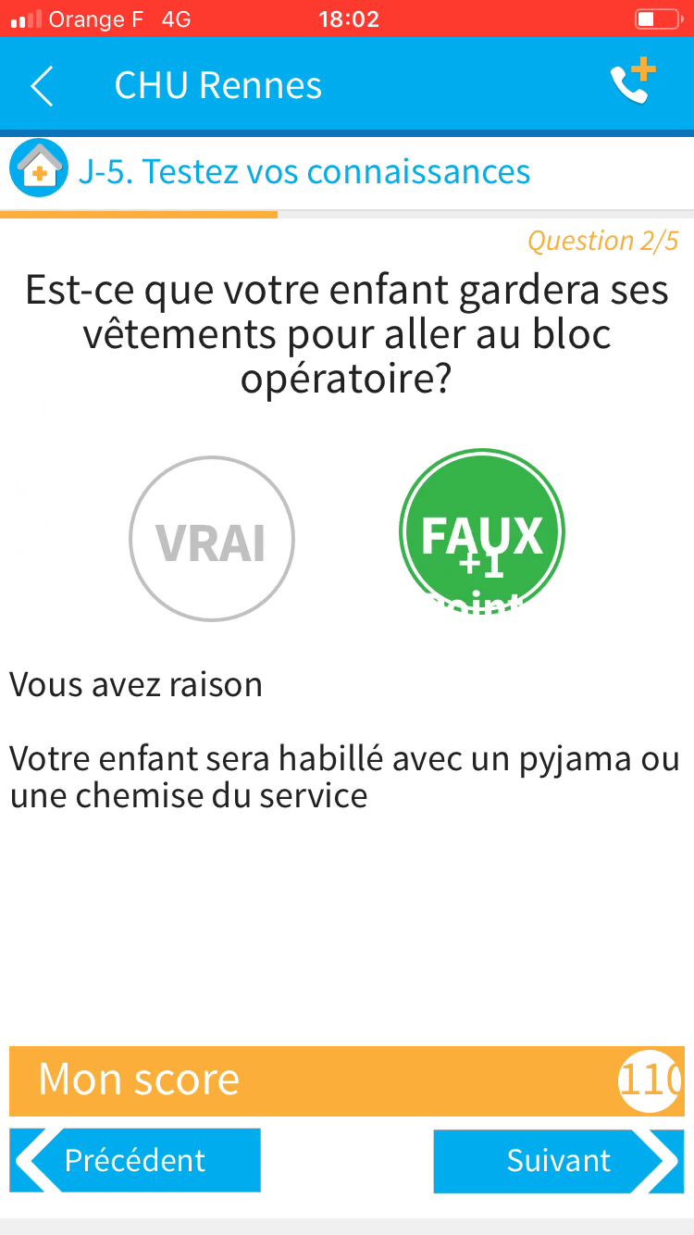
QuIZZ Préopératoire

Slide 19
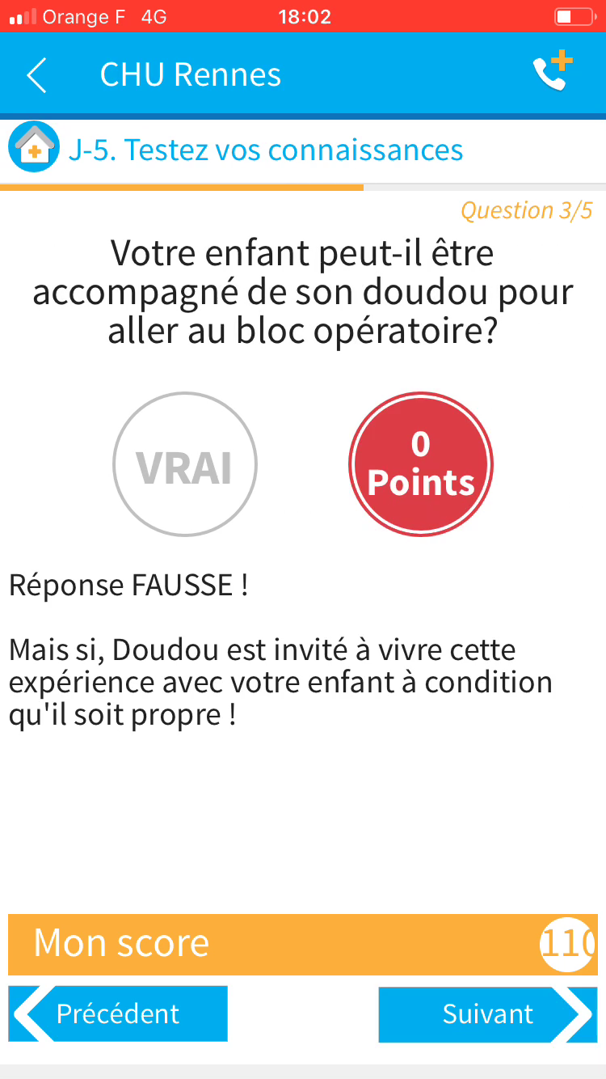
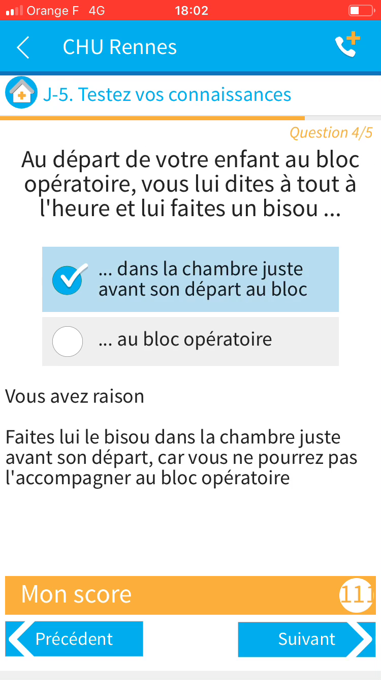
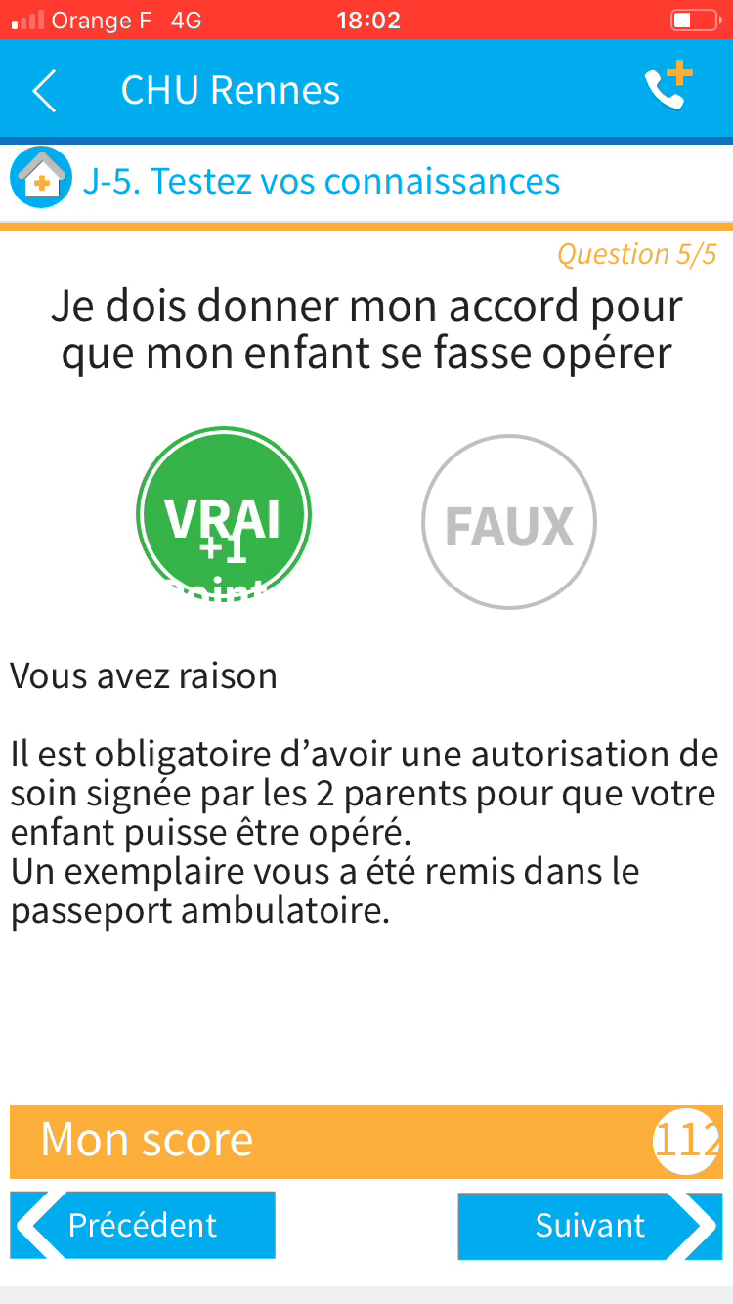
QuIZZ Préopératoire

Slide 20
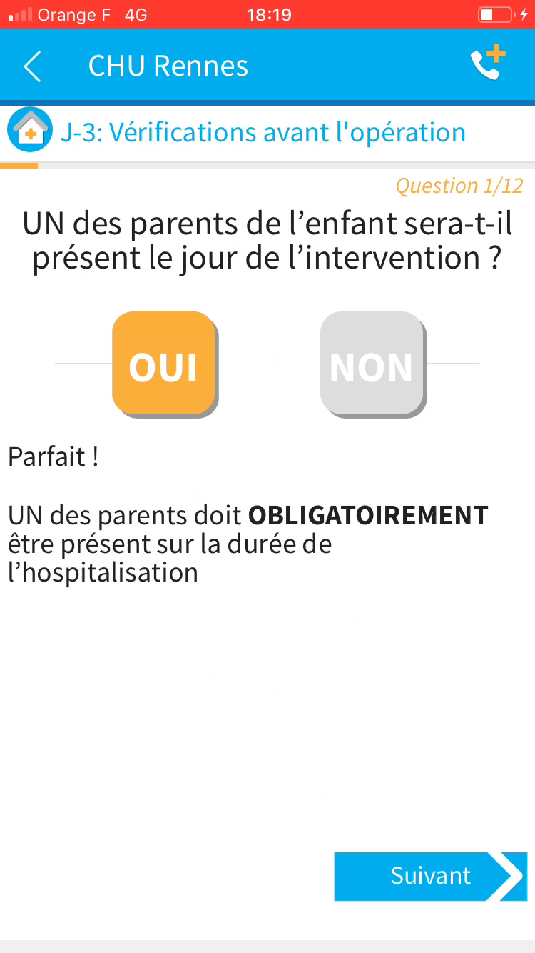
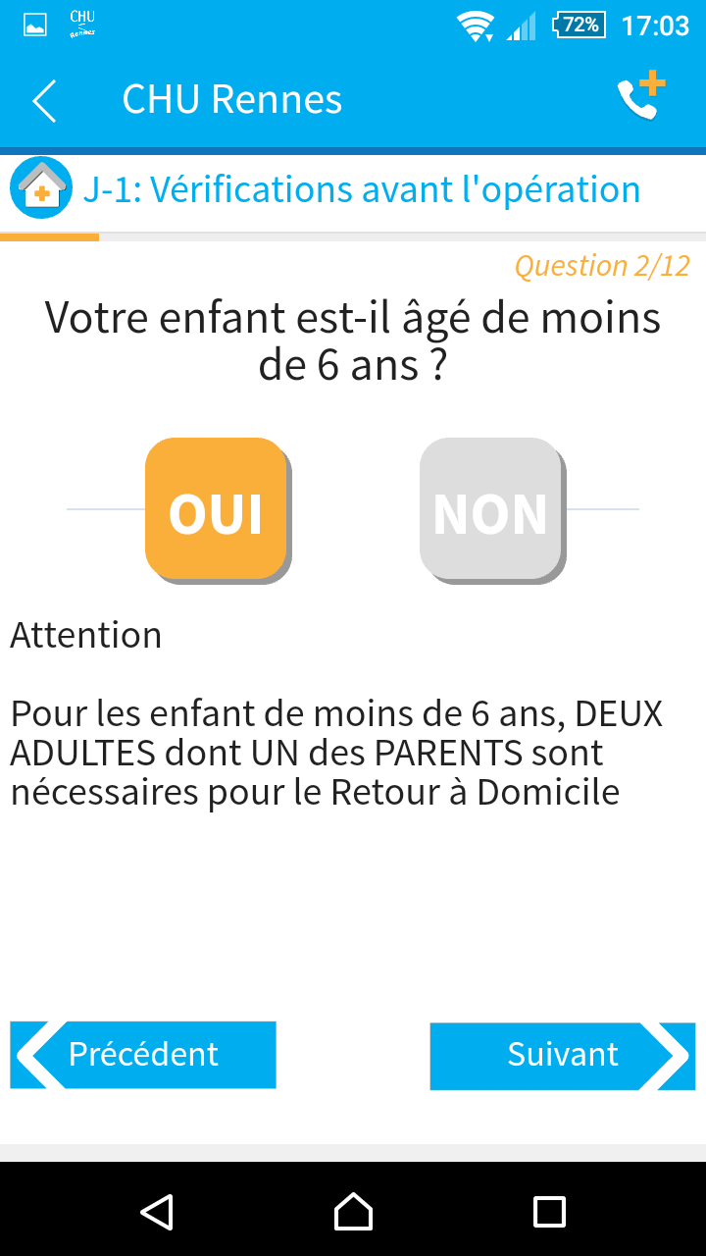
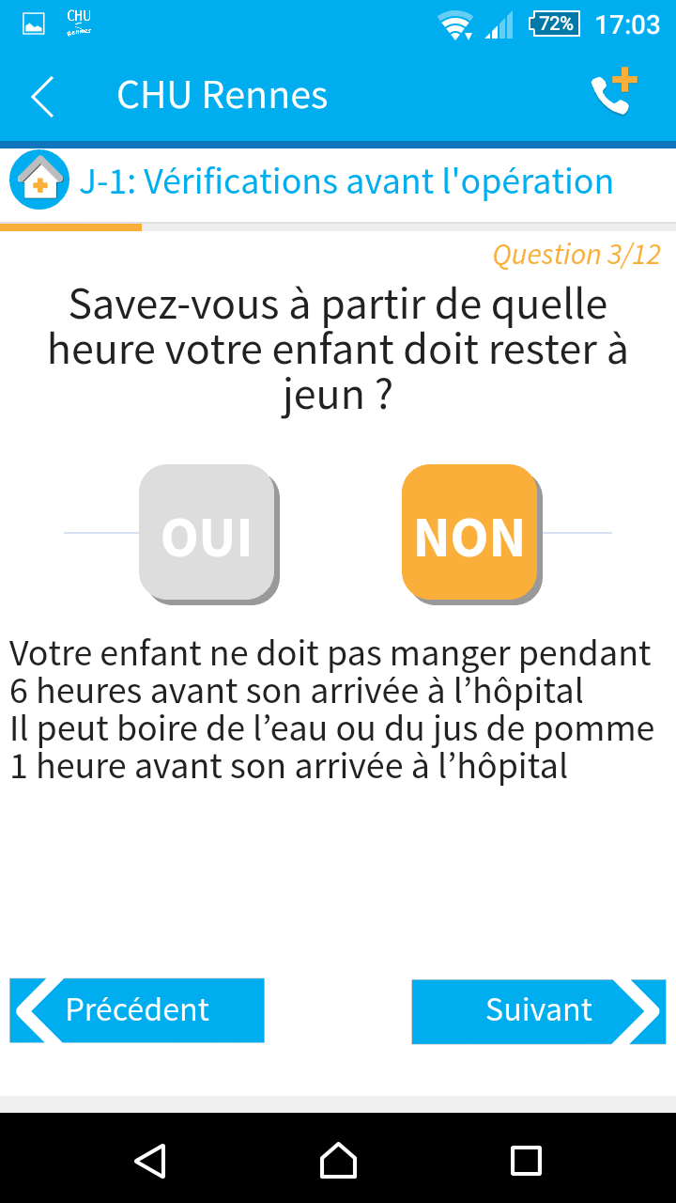
Questionnaire de la veille

Slide 21
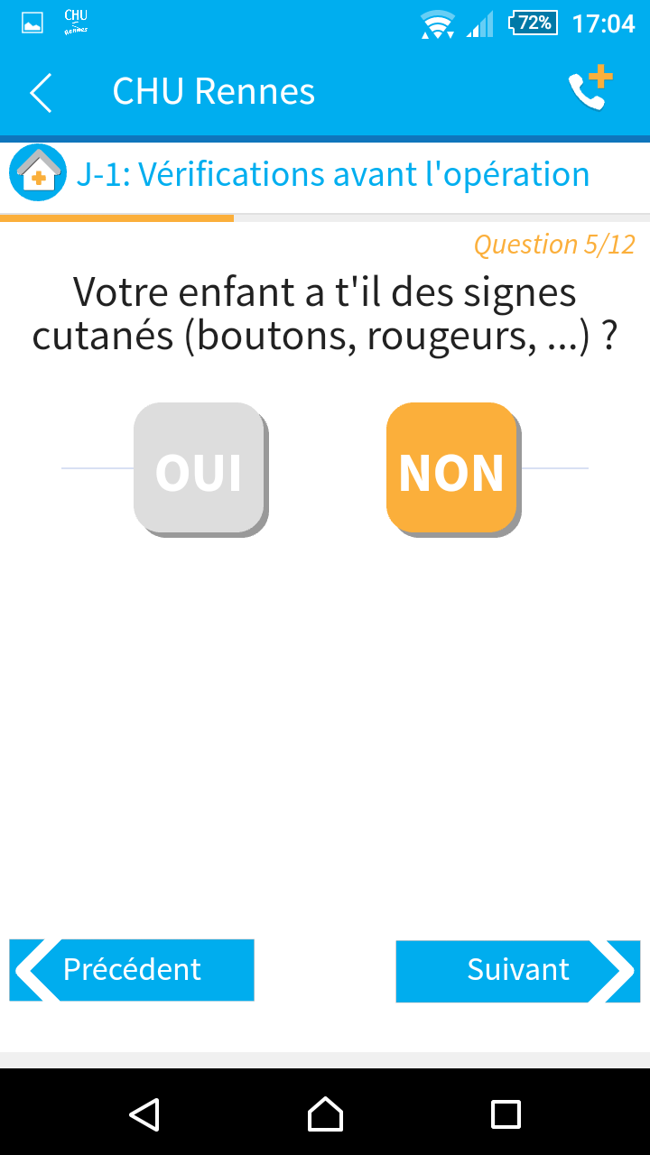
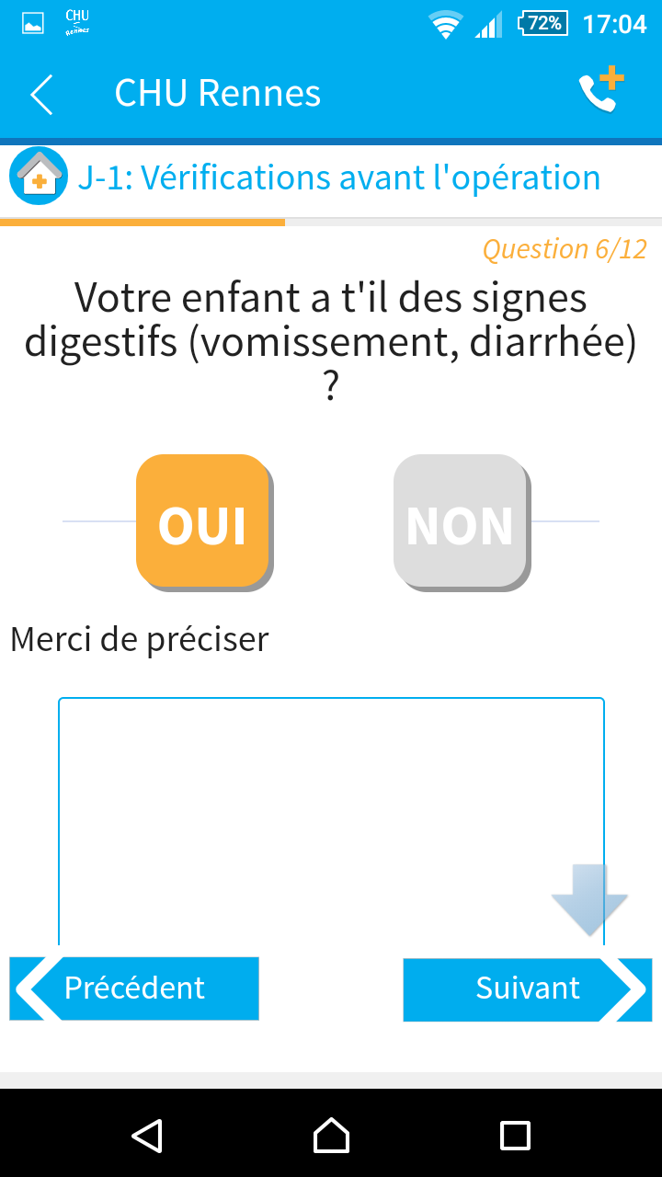
Questionnaire de la veille

Slide 22
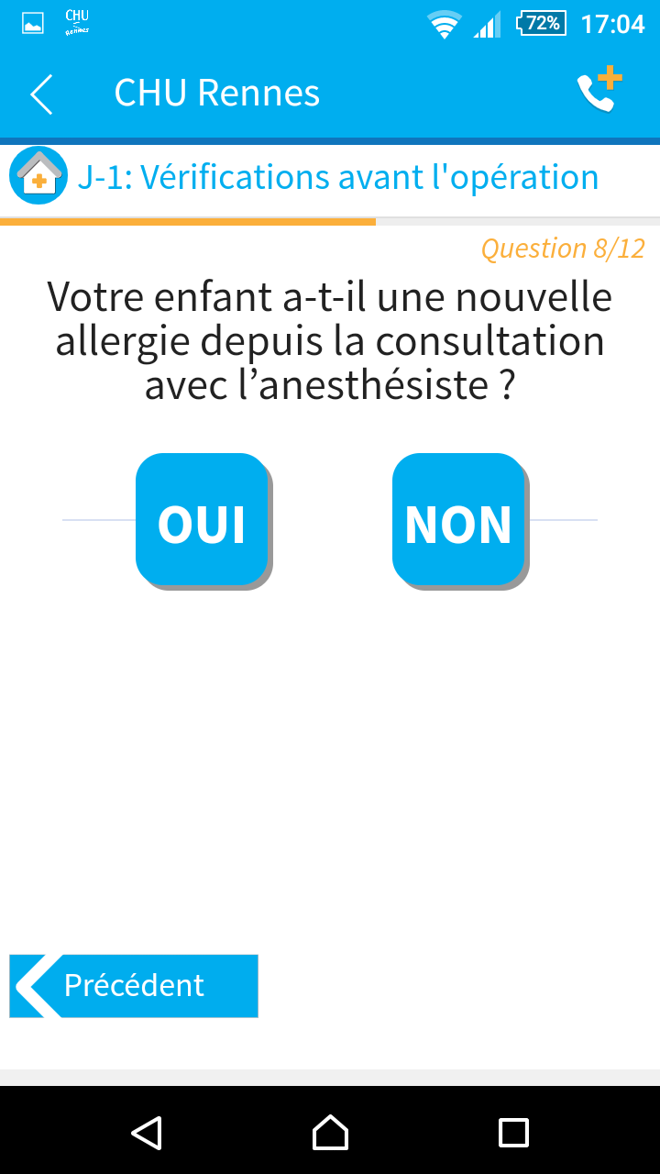
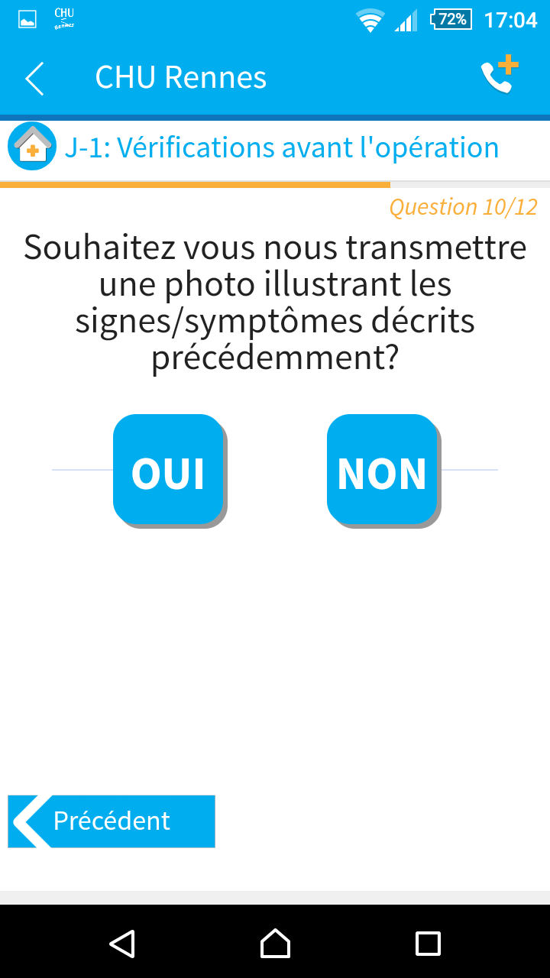
Questionnaire de la veille

Slide 23
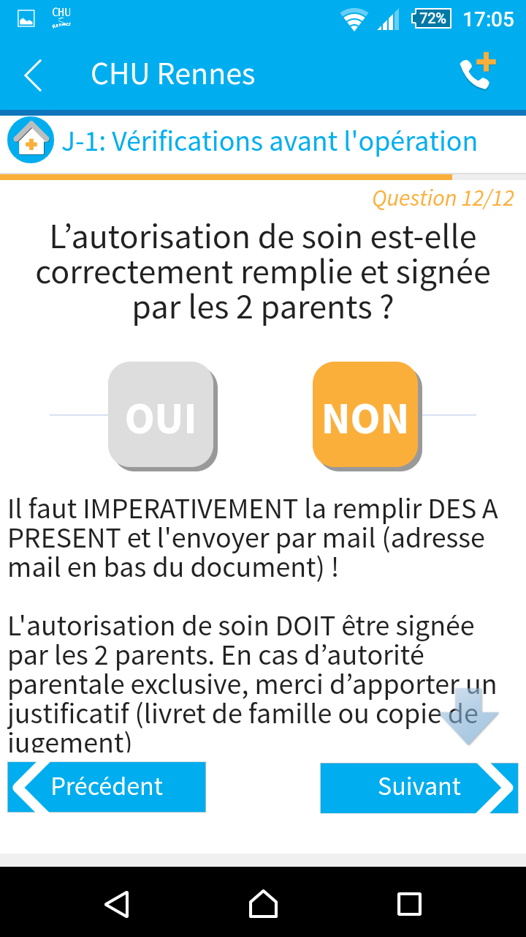
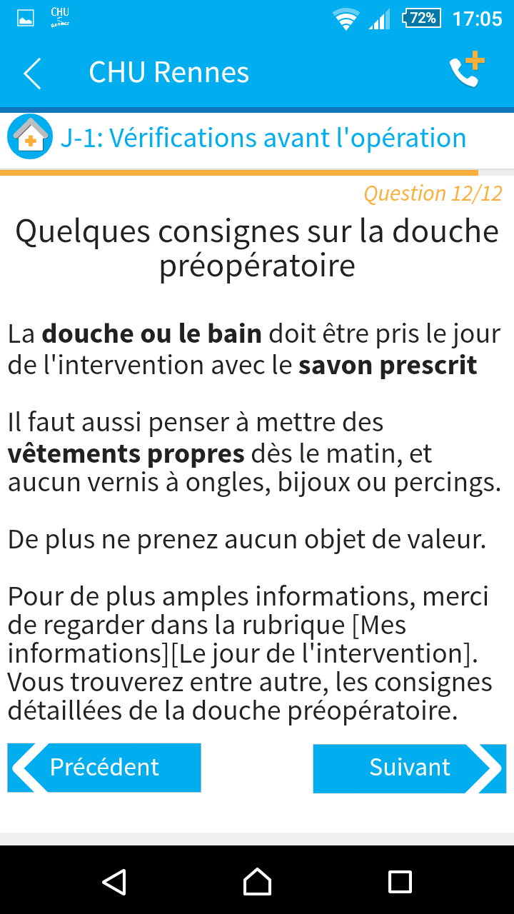
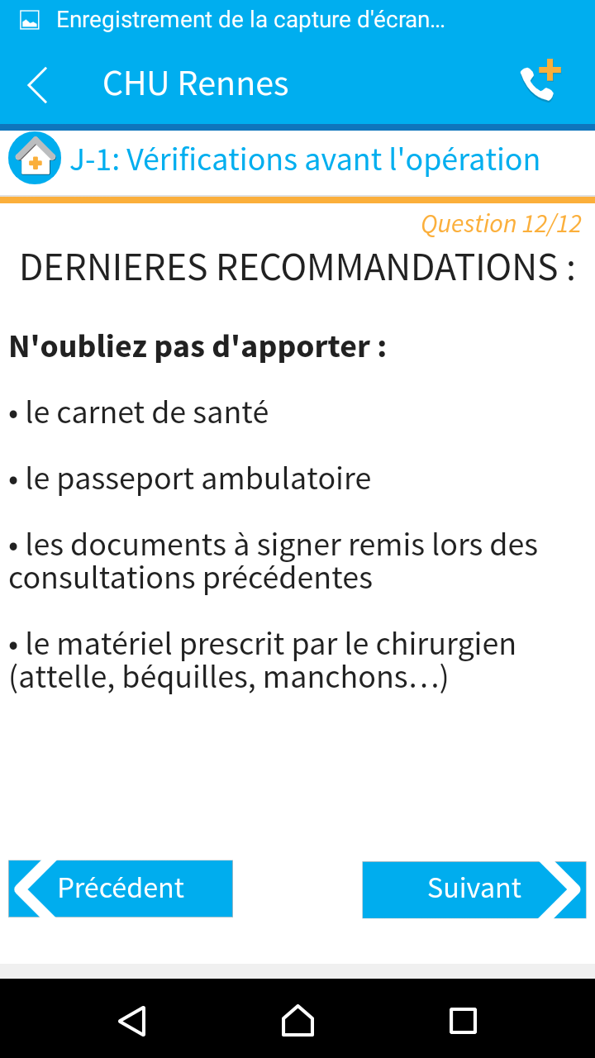
Questionnaire de la veille
Notes:
Structuration du parcours:
J-14 et J-7 => questionnaires gérés par la C°
J-3 et J-1 => gérés par UACA ide et secrétaires
J+1 et J+3= PDE
J+5/J+10 => questionnaires sans alerte permettant de faire des études si besoin

Slide 24
Questionnaire j+1
Dans le cadre de la continuité des soins, l’appel du lendemain est une recommandation de l’HAS.
Il permet de réitérer les consignes postopératoires, de s’assurer de leur suivi et de vérifier le bon déroulement de la phase postopératoire
L’application connectée permet au patient de remplir le questionnaire à tout moment, le lendemain ainsi qu’à J+3
Les bornes établies (douleur, saignements, vomissements…) génèrent des alertes qui seront traitées par la puéricultrice de l’UACA
Notes:
Famille appelée le lendemain par les étudiants et vérification de l’application de l’analgésie, la PM et le souhait d’outils

Slide 25
Gestion des alertes

Slide 26
Résultat de l’enquête de satisfaction réalisée en phase test de l’application

Slide 27
Enquête réalisée sur les 5 premiers utilisateurs
100% trouvent l’application facile à utiliser
100% trouvent les informations faciles à comprendre
100% trouvent l’application rassurante
100% jugent cette application utile

Slide 28
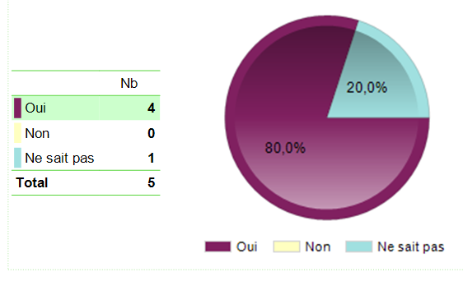
Q. Par rapport à l’équipe soignante pensez-vous que l’application:
Q. Avez-vous reçu les notifications au moment opportun?
100% recommandent cette application

Slide 29
MERCI POUR VOTRE ATTENTION

